Slide 1




CHÀO MỪNG CÁC THẦY CÔ GIÁO
VỀ DỰ GIỜ THĂM LỚP 1C

Slide 2

KHỞI ĐỘNG

Slide 3
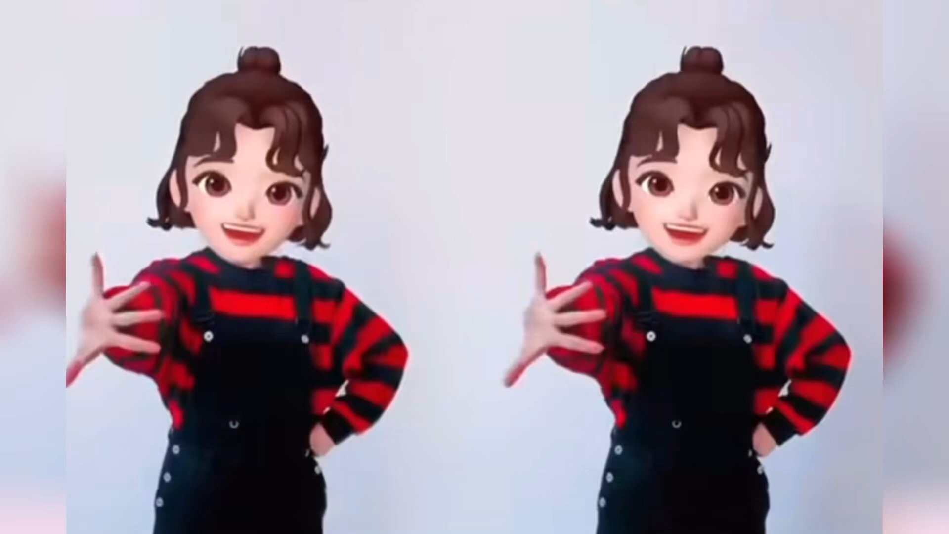

Slide 4
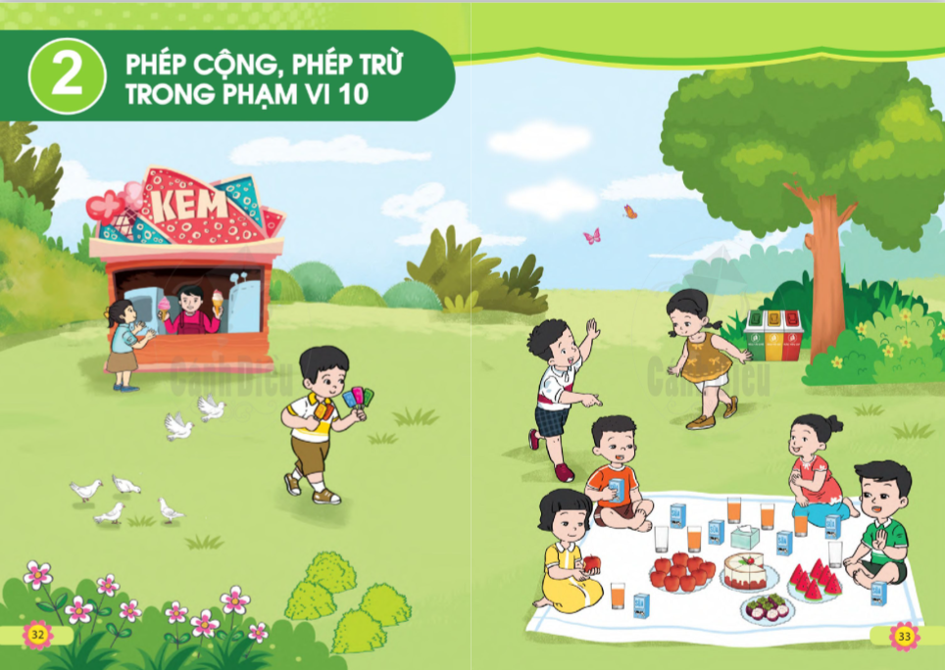

Slide 5

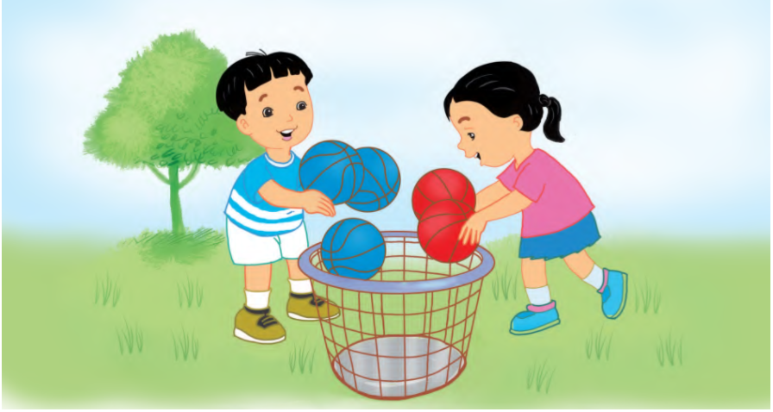

Slide 6
HÌNH THÀNH
KIẾN THỨC

Slide 7
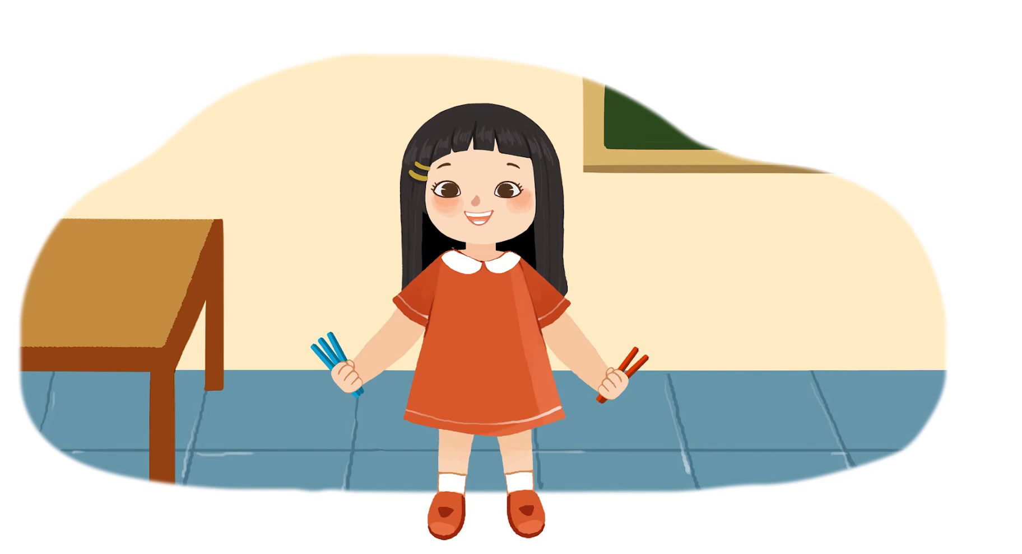

Slide 8

Dấu cộng
+
=
5
3
+
2
Ba cộng hai bằng năm.

Slide 9
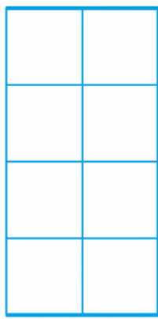
1
2
3
4
5
5
4
3
2
1

Slide 10
LUYỆN TẬP

Slide 11
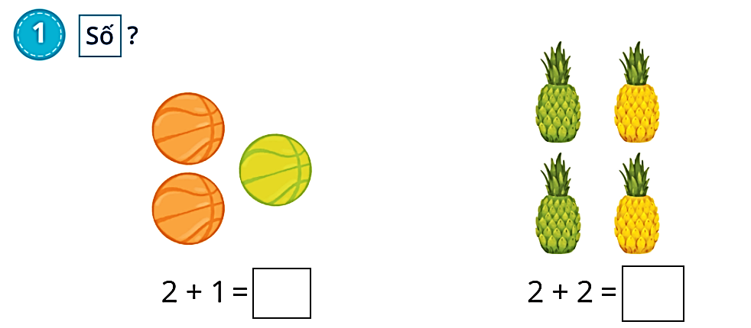
1
Số ?
2 + 1 =
3
2 + 2 =
4
?
?

Slide 12

2
Nối phép tính thích hợp với mỗi tranh vẽ :

Slide 13

3
a) Xem tranh rồi viết phép tính thích hợp :
+
=
2
3
5
?
?

Slide 14
VẬN DỤNG

Slide 15
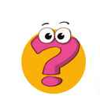

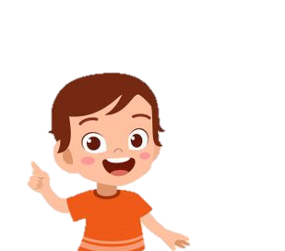
Kể một số tình huống trong thực tế liên quan đến phép cộng
? ? ?

Slide 16


SO TÀI

Slide 17

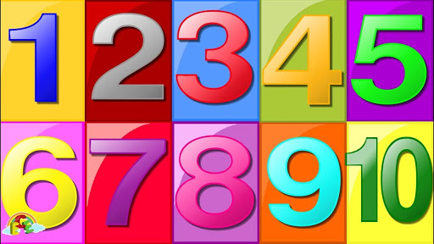

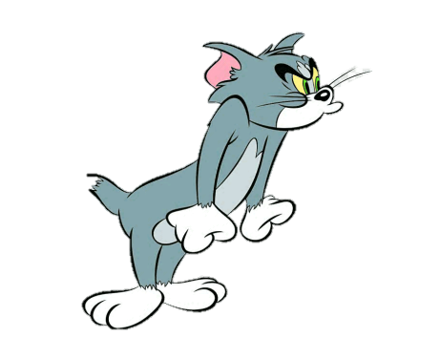
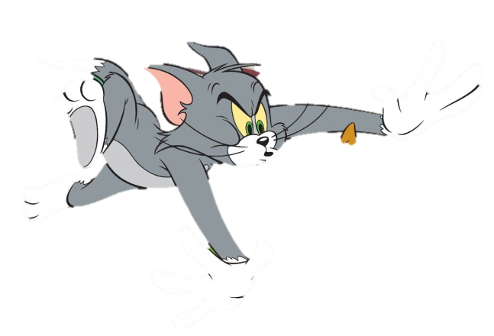
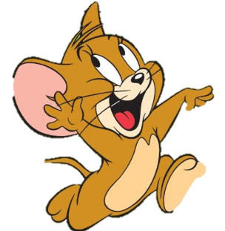

KẾT THÚC

Slide 18
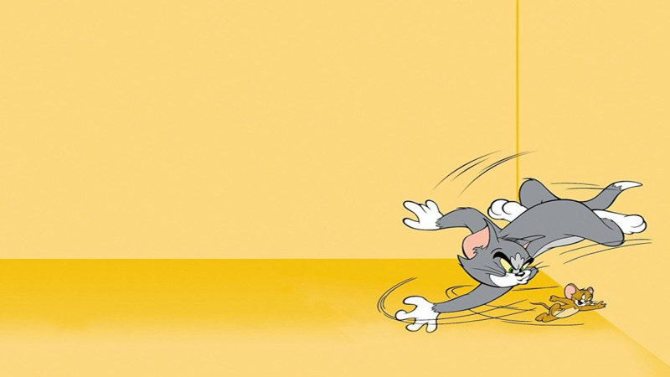
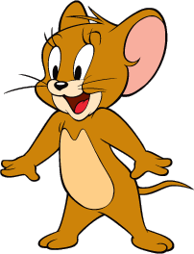
Hai bàn tay có tất cả bao nhiêu ngón ?
10 ngón tay
QUAY LẠI

Slide 19

Hai con gà có tất cả mấy cái chân ?
4 cái chân
QUAY LẠI

Slide 20

Có 3 quả trứng gà và 2 quả trứng vịt . Có tất cả là mấy quả ?
5 quả
QUAY LẠI

Slide 21
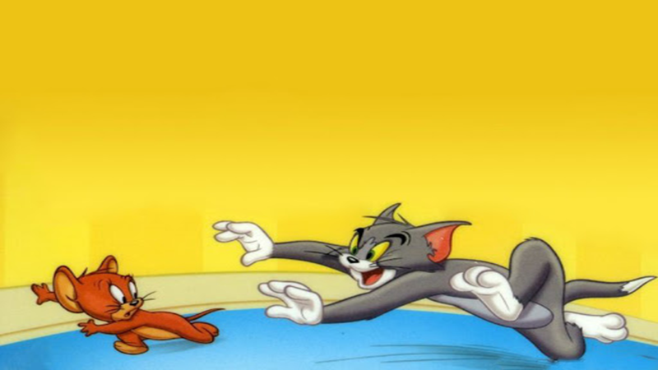
4 viên bi xanh và 1 viên bi đỏ là tất cả mấy viên bi ?
5 viên bi
QUAY LẠI

Slide 22
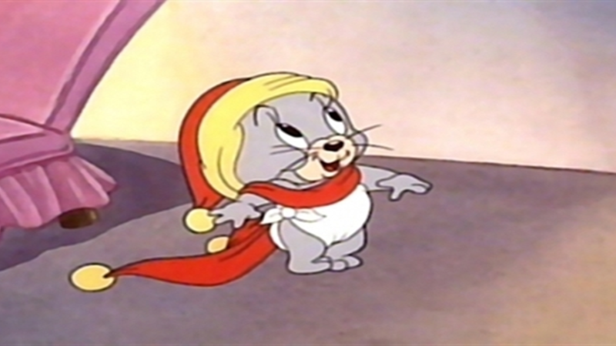
3 con mèo có tất cả mấy cái đuôi ?
3 cái đuôi.
QUAY LẠI

Slide 23
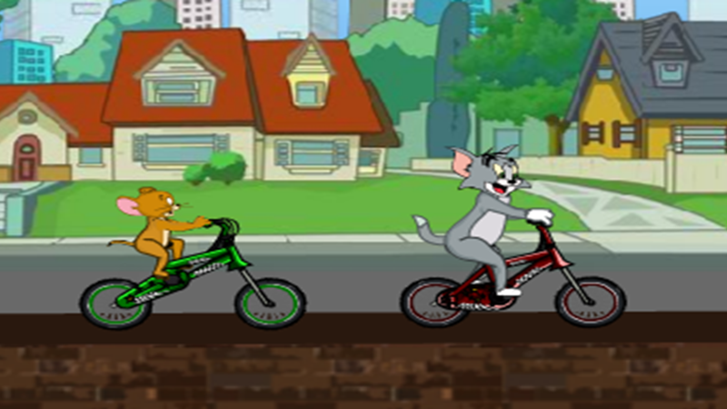
Hai người có mấy bàn tay ?
4 bàn tay
QUAY LẠI

Slide 24





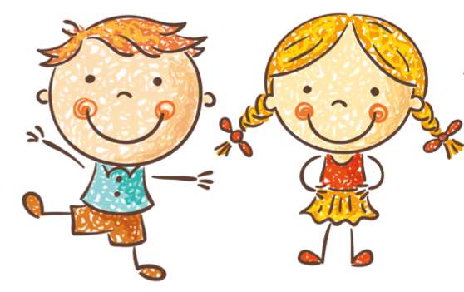

Tạm biệt và hẹn gặp lại!

